Slide 1
Сервіс Cited-by Linking від Crossref
Анна ДАНІЛОВА,
амбасадор CrossRef в Україні

Slide 2
Cited-by Linking — сервіс пошуку взаємної цитованості науково-інформаційних матеріалів. Використовується для підрахунку індексів цитування наукових публікацій. Cited-by Linking показує, ким, де, скільки разів стаття процитована, сприяє залученню нових читачів, авторів і рецензентів.
Для участі в Cited-By видавець повинен спершу подати списки літератури (опубліковані на своєму сайті) в CrossRef, а потім - подати заяву на відкриття своїх даних в сервісі.
Науковці, які використовують цей сервіс, можуть легко переходити до матеріалів, пов'язаних з їх дослідженнями; побачити, наскільки дана робота була оцінена широкою спільнотою; а також дослідити, як висловлені ідеї розвиваються з плином часу, виділяючи зв'язки між роботами.
Учасники, які включають посилання на сервіс Cited-by в свої метадані, можуть вільно отримувати інформацію, про цитування їх власного контенту. Крім того, дану інформацію можна розміщувати на домашній сторінці окремої статті на сайті наукового періодичного видання.

Slide 3
Як працює сервіс Cited-by?
Робота сервісу починається з реєстрації пристатейних списків літератури
При завантаженні списків система знаходить посилання, пов’язує між собою статті, а головне - зберігає ці дані
Результат може бути як у вигляді звичайного лічильника, так і у вигляді розгорнутого списку з повним переліком цитуючих робіт
Цей лічильник (або список) можна розмістити на сайті

Slide 4
Вартість та правила роботи сервісу:
Участь в сервісі не є обов’язковою, але рекомендована для всіх видавців
Участь і користування сервісом є безкоштовними
Для участі в сервісі необхідно реєструвати списки літератури
Дані показників цитувань можна отримати тільки для власного контенту

Slide 5
Так як інформація стосовно цитувань має тенденцію змінюватися, учасники сервісу повинні слідкувати за її актуальністю: для цього можна або регулярно повторювати пошук, або активувати повідомлення від системи про оновлення даних.
Ці оновлення можуть надходити: - у вигляді повідомлень - у вигляді листу на пошту
Документація: https://www.crossref.org/documentation/content-registration/verify-your-registration/notification-callback-service/

Slide 6
Пошук цитувань може бути виконаний за допомогою:
Браузеру
Адміністративної панелі
Запиту в форматі XML
Інтерфейсу OAI-PMH
Плагіну Cited-by в OJS

Slide 7
Пошук цитувань за допомогою браузеру
Спосіб дозволяє шукати цитування як для префіксу, так і для окремого індексу
https://doi.crossref.org/servlet/getForwardLinks?usr=username&pwd=password&doi=doi&startDate=YYYY-MM-DD&endDate=YYYY-MM-DD
Де:
username - логін
password - пароль
doi - індекс DOI для префіксу чи окремої статті (книги, конференції, тощо)
startDate - дата початку інтервалу пошуку в форматі рік-місяць-день (YYYY-MM-DD)
endDate - дата кінця інтервалу пошуку в форматі рік-місяць-день (YYYY-MM-DD)

Slide 8
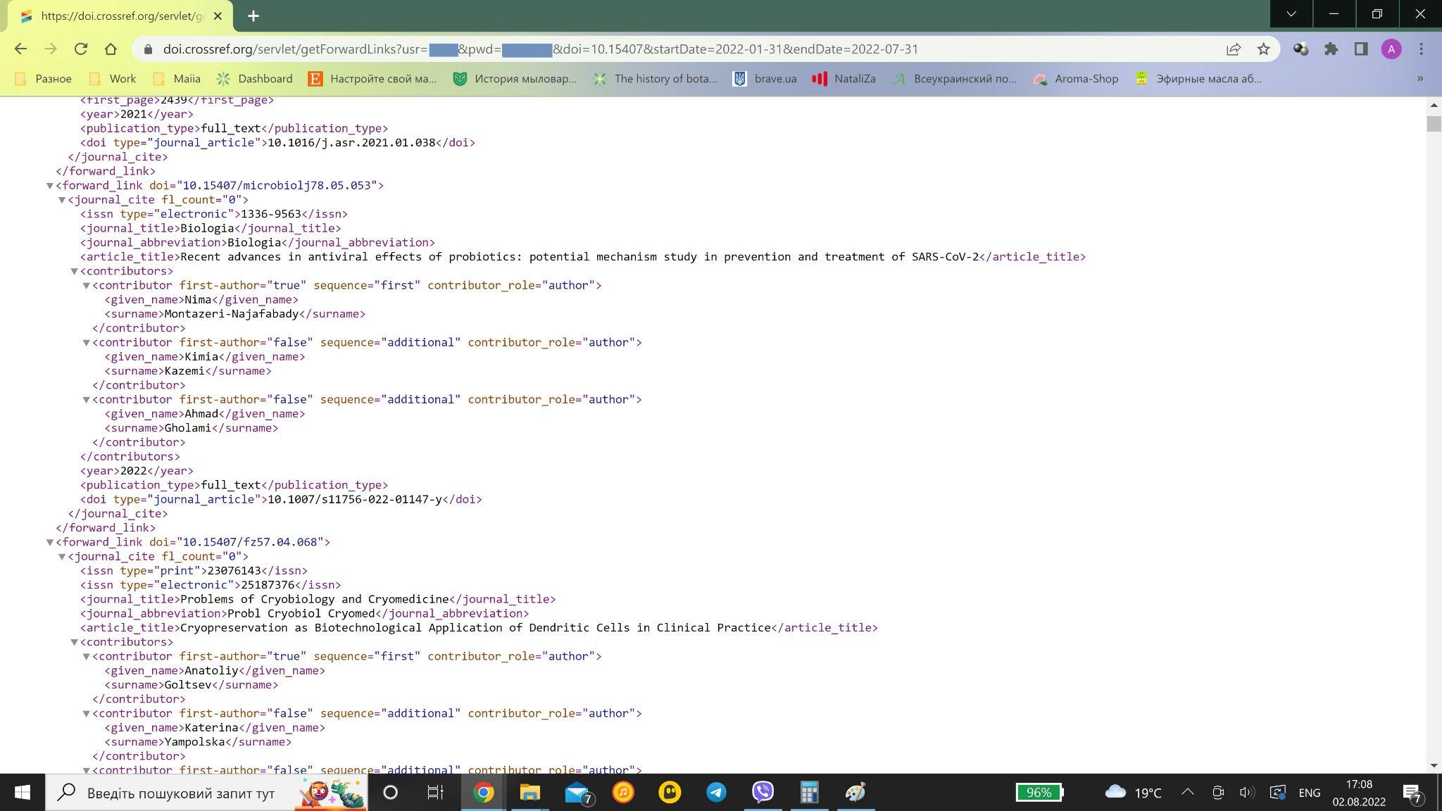

Slide 9
Пошук цитувань за допомогою адміністративної панелі

Slide 10
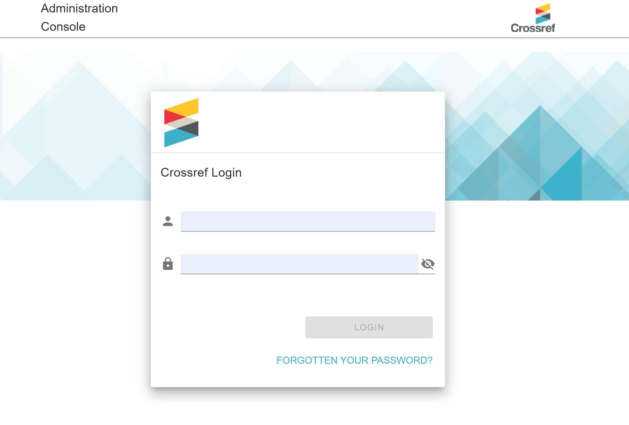
https://doi.crossref.org/

Slide 11
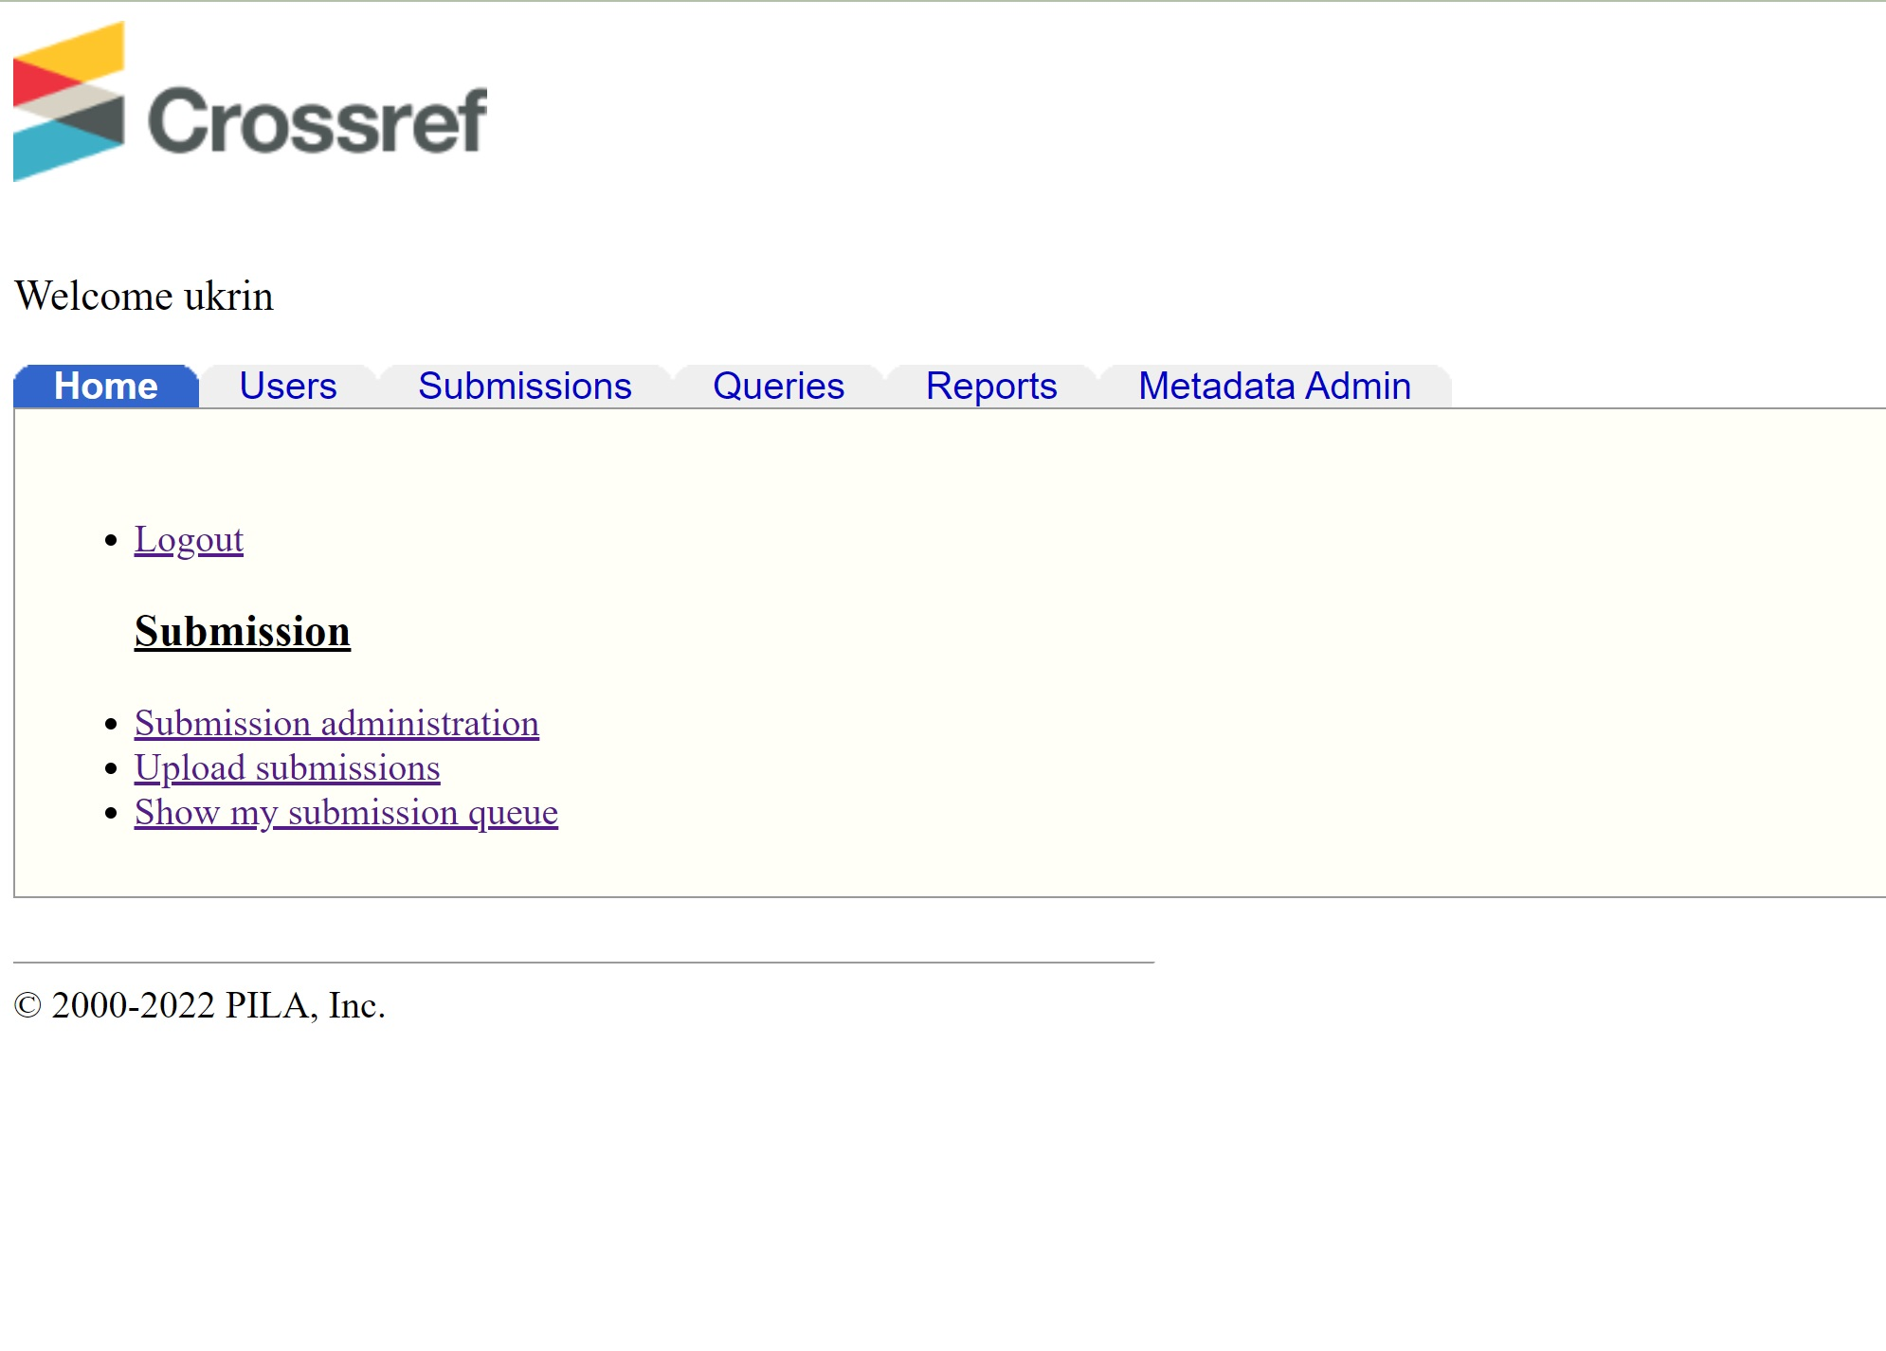

Slide 12
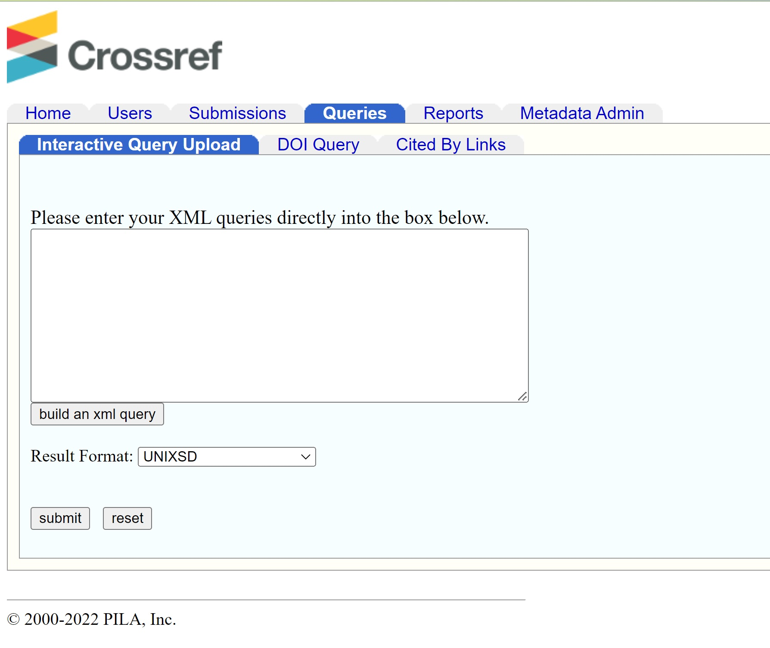

Slide 13
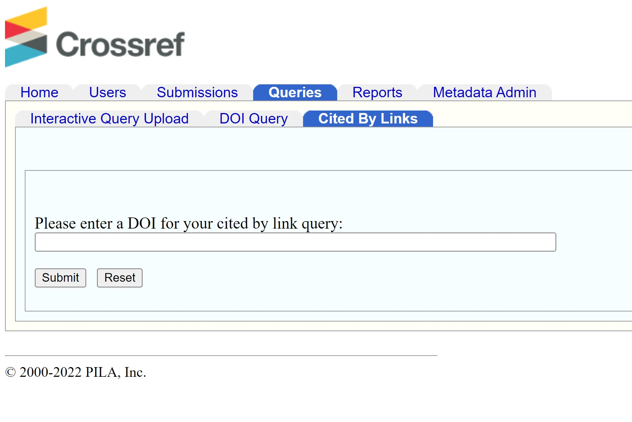

Slide 14
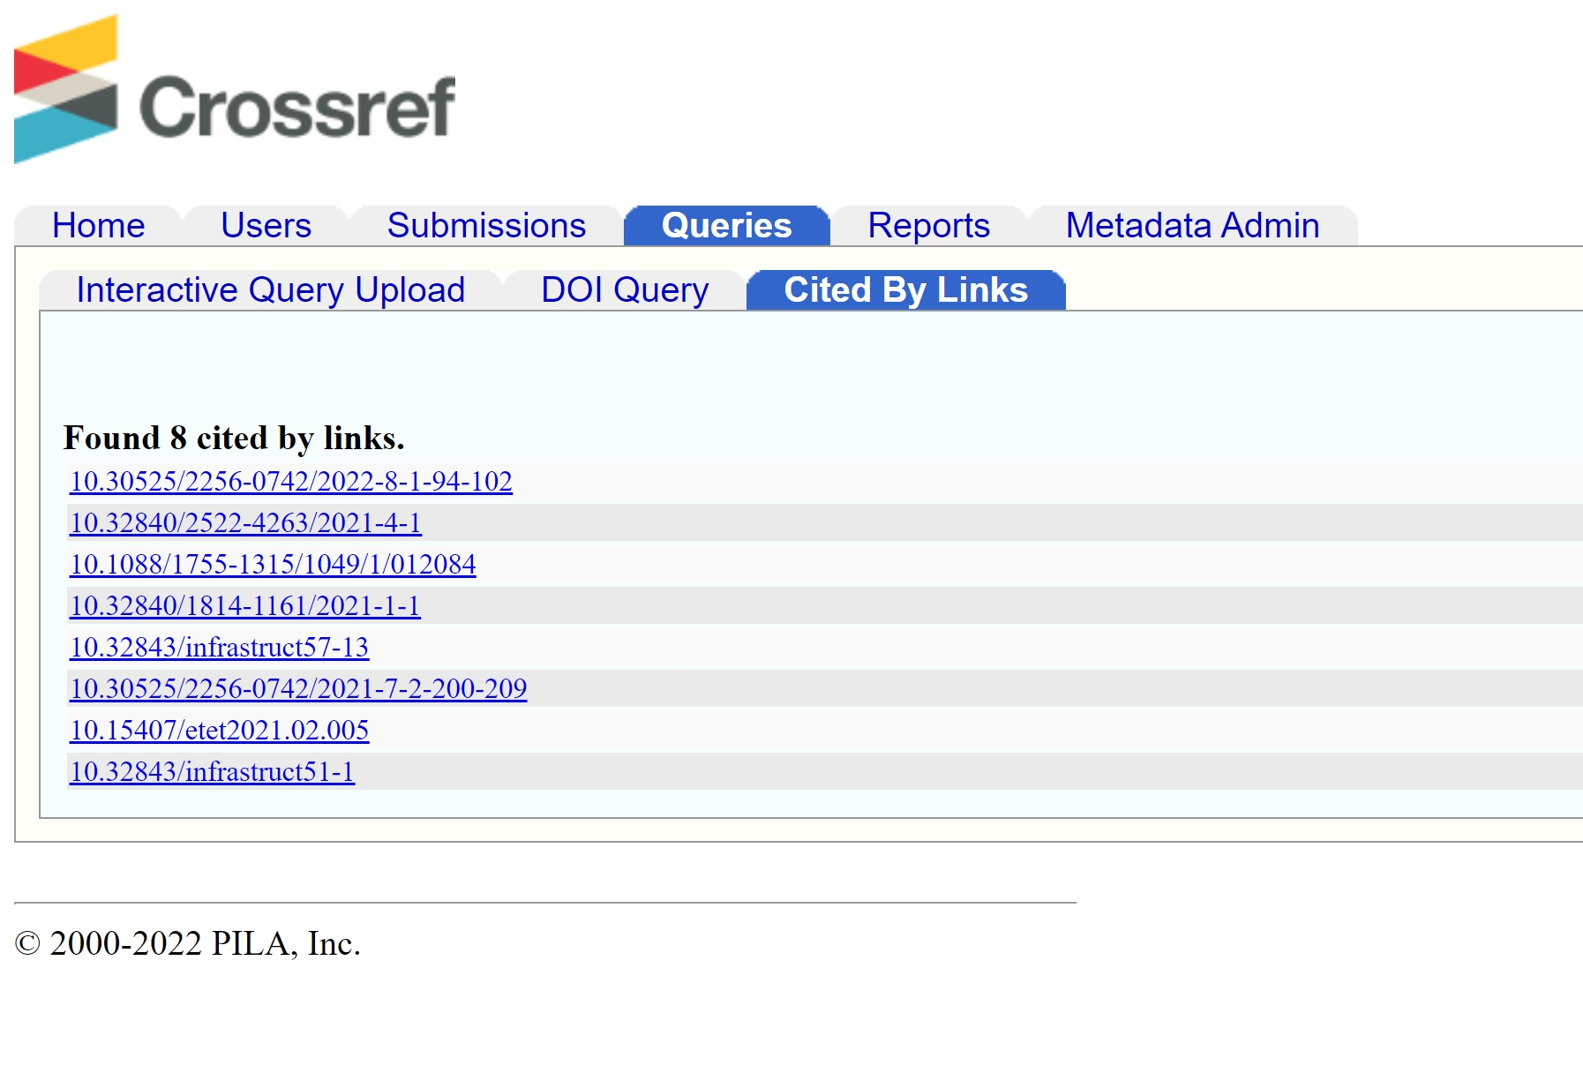

Slide 15
Пошук цитувань за допомогою запиту в форматі XML
Для найкращого результату бажано використовувати цей спосіб у форматі “1 файл = 1 індекс DOI”
Документація:
https://www.crossref.org/documentation/retrieve-metadata/xml-api/using-https-to-query/#00418
Пошук цитувань за допомогою інтерфейсу OAI-PMH
Спосіб дозволяє шукати цитування для журналів, книг, серій книг, та компонентів (інші типи даних не включені - тож якщо необхідні дані для них, рекомендується користуватися пошуком через браузер, або запитом в форматі XML
Пошук цитувань за допомогою плагіну Cited-by в OJS
Якщо сайт використовує систему OJS версії v3.1.2.4 (або більш нову), то можна встановити плагін та використовувати його для пошуку цитувань. При цьому, обов’язковими залишаються кроки по завантаженню списків літератури до бази даних Crossref, а також подача заяви для участі в Cited-by

Slide 16
Якщо пошук не видає очікуваного результату, можливими проблемами можуть бути такі:
Списки літератури не були включені до бази даних Crosref. Система працює в автоматичному режимі, вона не здатна самостійно шукати списки літератури в мережі інтернет, або завантажувати їх з PDF файлів
Індекс DOI цитованої праці не був включений в список літератури, і виникла або помилка в метаданих, або було недостатньо інформації для пошуку індексу системою. В цьому випадку необхідно виявити помилку, та повідомити видавця, щоб він перезавантажив список літератури
Якщо стаття, що цитує, була зареєстрована недавно - системі потрібен час для оновлення даних для цитованої статті. В такому випадку варто зачекати кілька днів, і спробувати повторити пошук

Slide 17
Сервіс Cited-by показує лише результати цитувань у статтях, що мають індекс DOI, а також може відрізнятися від показників, отриманих за допомогою інших сервісів - адже не всі видавці реєструють свої праці в Crossref, і не всі подають списки літератури
Якщо доступ до показників цитувань закритий, потрібно:
Перевірити, чи подана заявка на участь в сервісі Cited-by
Перевірити в адміністративній панелі, чи прив’язаний журнал до акаунту
Запустити пошук показників цитувань через адміністративну панель до використання пошуку через браузер
Документація:
https://www.crossref.org/documentation/cited-by/retrieve-citations/

